Slide 1
Консультация для родителей
«Здоровые ножки шагают по дорожке»
МБДОУ «Детский сад общеразвивающего вида № 26
с приоритетным осуществлением деятельности по художественно-эстетическому развитию детей» г. Ачинска
составила инструктор по физической культуре Грибова Л.В.

Slide 2
Плоскостопие – одно из самых распространенных заболеваний опорно-двигательного аппарата у детей. Наследственность, ношение «неправильной» обуви одни из факторов влияющие на развитие плоскостопия, а это в свою очередь ведет к нарушению осанки, быстрой утомляемости ног, ноющим болям в стопе, мышцах голени и бедра, пояснице.
Для профилактики плоскостопия не маловажное значение имеет правильно подобранная обувь. В первую очередь она должна быть по ноге ребенку, на небольшом каблучке высотой 5—8 мм с упругой стелькой, крепким задником.
Также предупредить плоскостопие можно подбором специальных упражнений и приспособлений, способствующих развитию и укреплению мышц голени, стопы и пальцев, которые можно сделать своими руками в домашних условиях.
Наибольший эффект оказывают упражнения, если их выполнять босиком и по возможности несколько раз в день: утром, как только ребенок встал с постели, и после дневного сна вместе с родным и близким человеком.

Slide 3
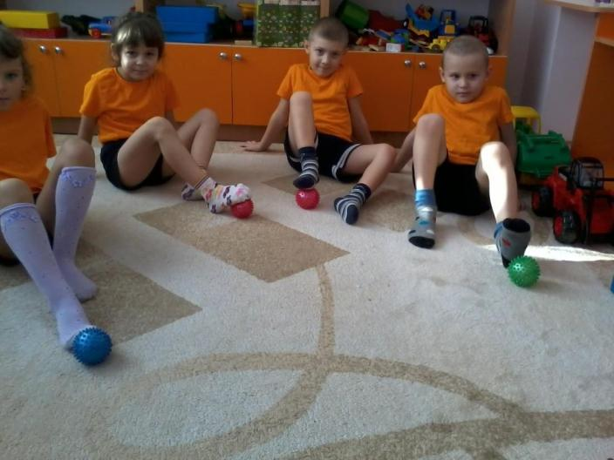
ПРИМЕРНЫЕ УПРАЖНЕНИЯ ДЛЯ ПРОФИЛАКТИКИ ПЛОСКОСТОПИЯ
Покатать ступнями ног массажный мяч

Slide 4
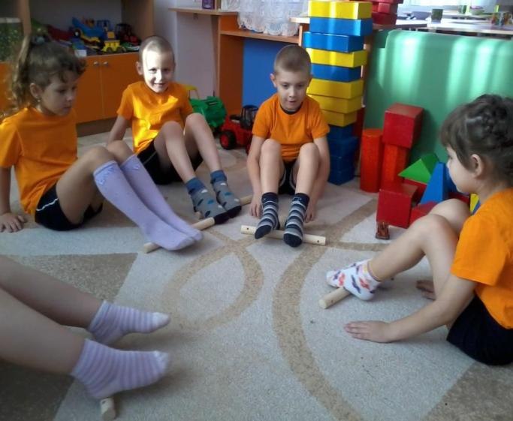
Палочки так же помогают

Slide 5
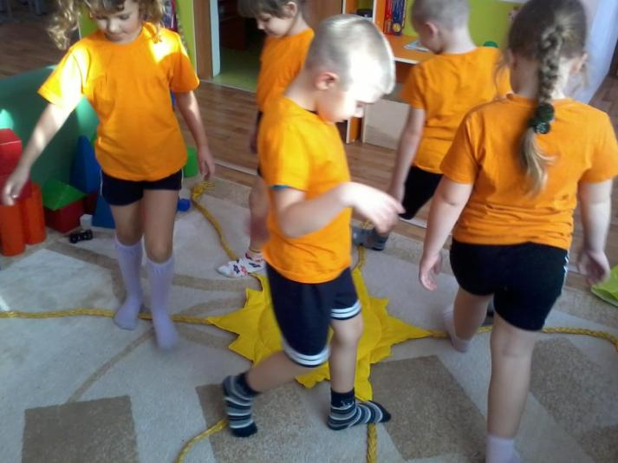
Не много фантазии и дорожки здоровья готовы

Slide 6
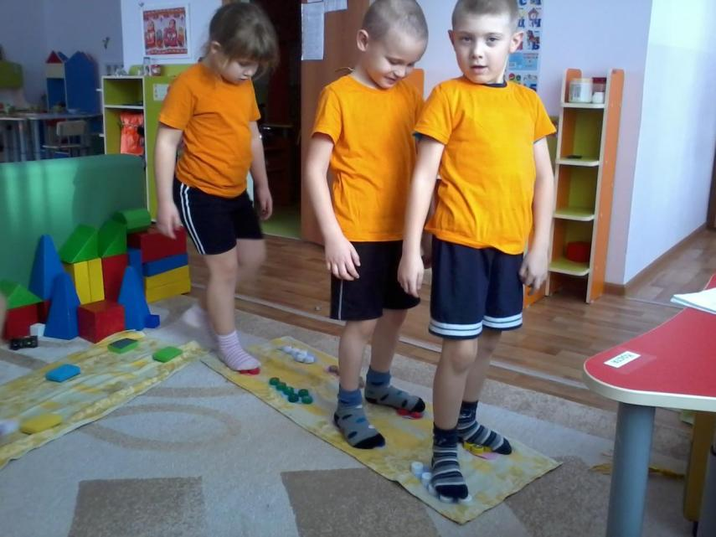

Slide 7
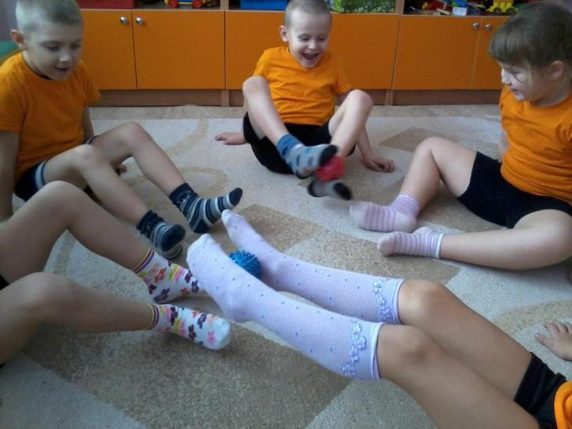
«Передай мяч ногами» а в эту игру может играть вся семья

